Slide 1
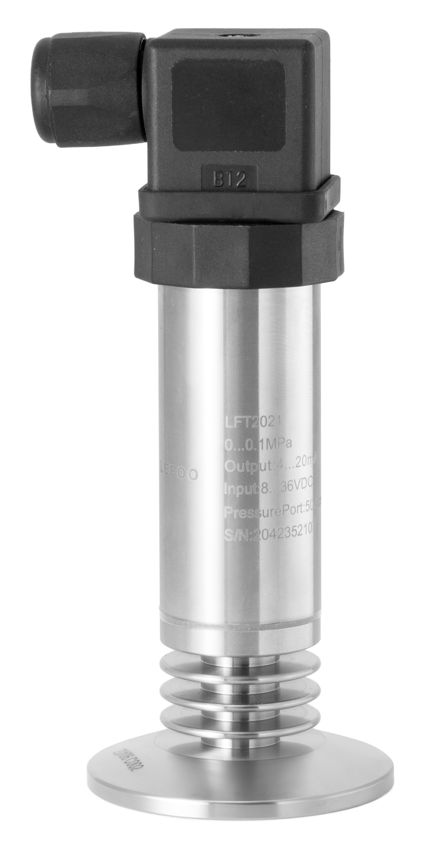
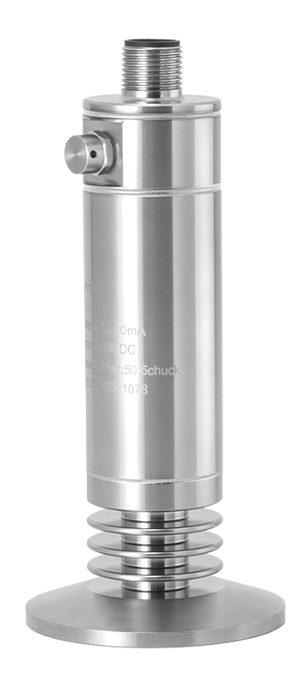
LEFOO
卫生型压力变送器（LFT2021）
——浙江力夫传感技术有限公司
Brief introduction of temperature and humidity series products
技术部

Slide 2

1
产品特点
2
外形尺寸
3
技术参数
CONTENT
4
规格选型
目录
5
接线与安装
6
产品优劣势

Slide 3
01
CHATPER
产品特点
章节

Slide 4

产品特点
LEFOO
Product features
■采用高精度高过载能力的充油扩散硅芯体，性能稳定。
■内置基于ASIC技术的温度补偿；隔膜结构，自带散热片，完全适用150℃过程温度。
■采用一体焊接式3I6L不锈钢膜片，接液部分支持Ra≤0.8μm电抛光处理，适合CIP/SIP过程。
■过程连接符合食品、卫生行业国际标准，完整平膜，拥有突出的抗堵塞，抗结垢性能。
■一体化焊接外壳，最高IP67防护等级，足够耐受外部喷淋清洗和高湿度环境。

Slide 5
02
CHATPER
外形尺寸
章节

Slide 6
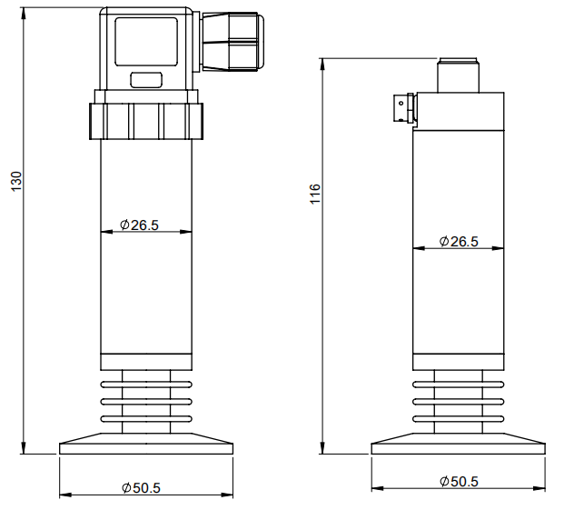
外观尺寸
LEFOO
External dimensions
单位：毫米mm

Slide 7
03
CHATPER
技术参数
章节

Slide 8
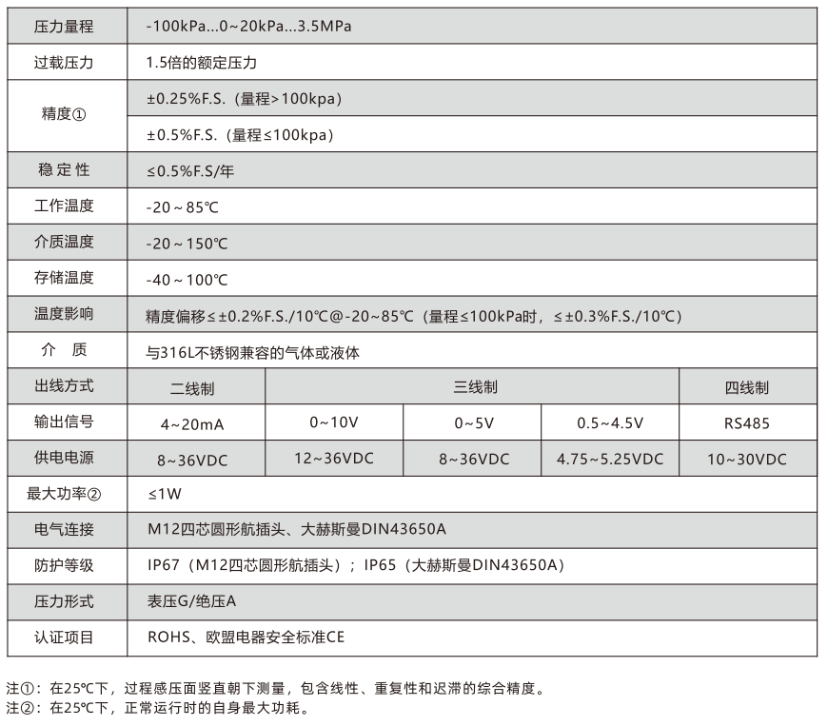
LEFOO
technical parameter
技术参数

Slide 9
04
CHATPER
规格选型
章节

Slide 10
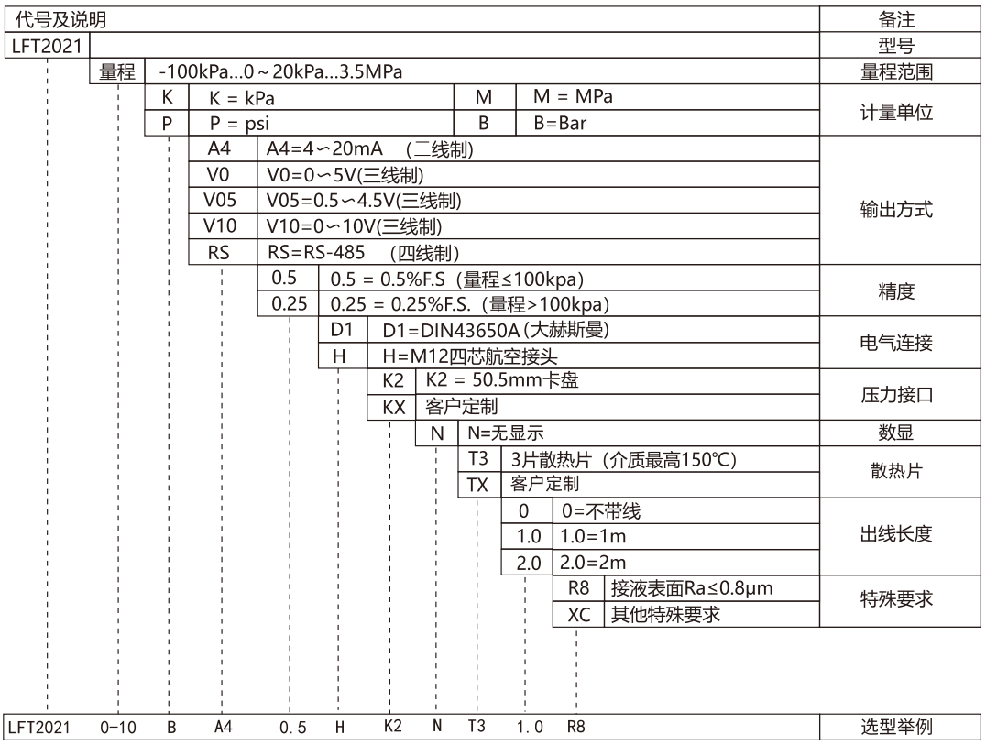
规格选型
Specification selection

Slide 11
05
CHATPER
接线与安装
章节

Slide 12
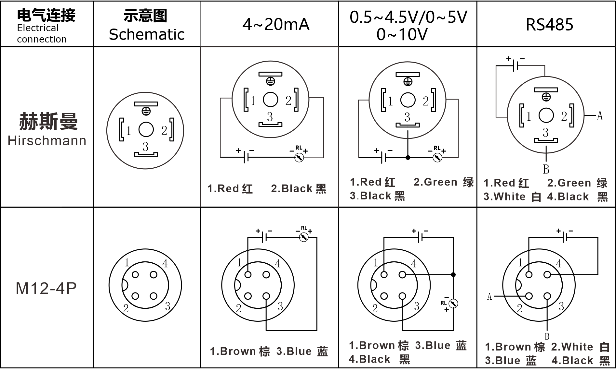
接线与安装
LEFOO
Wiring and installation
电气接线方式

Slide 13
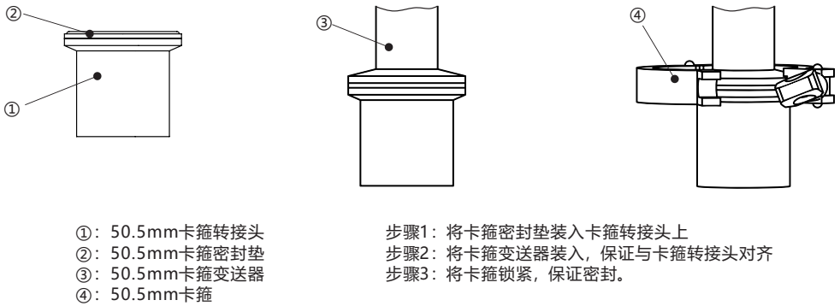
接线与安装
LEFOO
Wiring and installation
安装说明
注意：
碰到变送器底部膜片会导致膜片受损，不要触碰！推荐接导线前，先安装。
请不要过度拧紧卡箍，否则会造成一定程度的精度偏移。

Slide 14
06
CHATPER
产品优势
章节

Slide 15
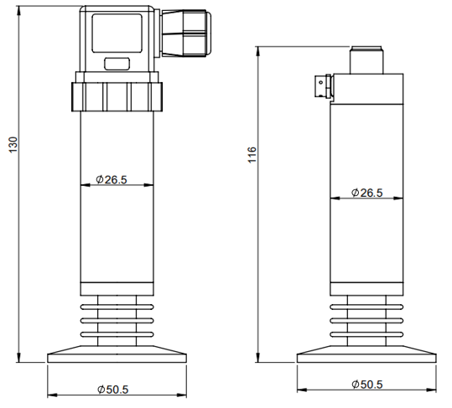
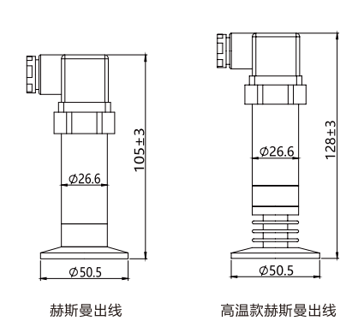
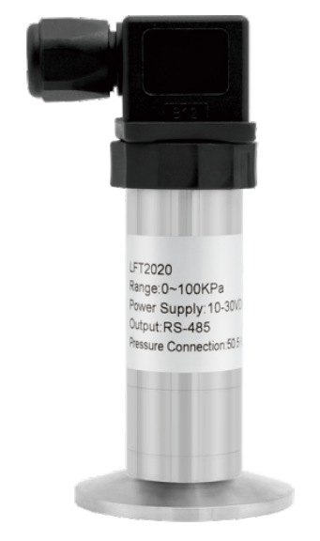
产品优势(与自身产品对比)
LEFOO
Product advantages
LFT2020
LFT2021
型号 | 结构尺寸 | 量程 | 精度 | 温度影响 | 接液面抛光
T2020 | 128*26.6mm | -100kPa...0~10kPa...6MPa | ±0.5%F.S | 总误差≤1.5%F.S.@-10~70℃(量程＞100kpa) ≤2.5%F.S.@0~50℃(量程≤100kpa) | 不支持
T2021 | 130*26.5mm | -100kPa...0~20kPa...3.5MPa | ±0.25%F.S(量程＞100kpa) ±0.5%F.S(量程≤100kpa) | 精度偏移≤±0.2%F.S./10℃@-20~85℃（量程≤100kPa时，≤±0.3%F.S./10℃） | Ra≤0.8
LFT2021金属外壳全焊接，内部整体灌封保护，航空插头出线式防护等级可达IP67。内置数字化温度精度补偿，在严酷的环境温度条件下，保持高精度表现。接液面支持电解抛光处理，在食品、医药卫生等行业拥有更宽广的应用场景。

Slide 16
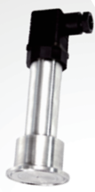
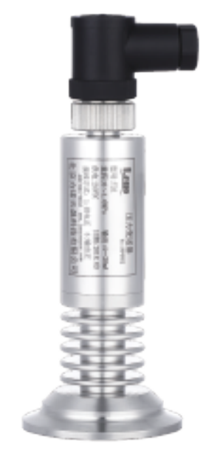
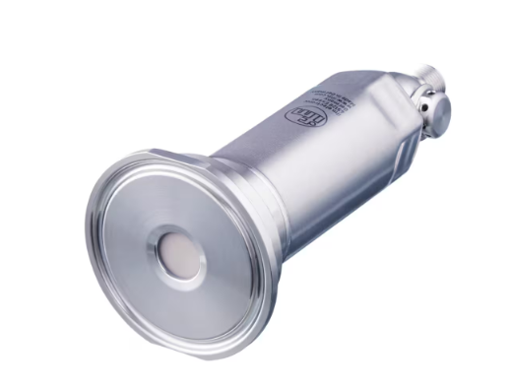
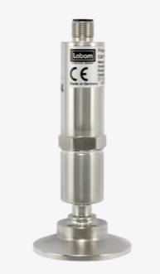
产品优势（与其他品牌的对比）
LEFOO
Product advantages
品牌 | 具体描述 |  |  |  |  |  | 小结
福建上润 | 量程 | -0.1MPa~0kPa ~10kPa…3MPa | 精度 | 0.5级，0.2级可选 | 输出 | 4-20mA | LFT2021最高可选IP67，内部凝胶完全灌封，防水性能好； 一体平膜结构，接液面抛光等级可达Ra＜0.8，符合卫生行业相关标准要求，适用CIP/SIP过程； 采用高精度高过载能力的充油扩散硅芯体，性能稳定。
 | 不带散热片就有150mm的总高度，最高仅支持IP65的防护等级。LFT2021带三片散热仅130mm高度，更能适配小空间工况，最高可选IP67，更能耐受潮湿环境与外部水洗。
北京力诺天晟 | 量程 | -100kPa~0kPa ~10kPa…2.5MPa | 精度 | 0.5%，0.25%，1%（微量程） | 输出 | 4-20mA,0-10V RS485
 | 最高IP66的防护等级，能耐受常规冲洗，但无法有效阻止水汽渗入；接液面抛光等级不足，存在卫生合规隐患。LFT2021最高可选IP67，内部凝胶完全灌封，大大降低冷凝水危害。接液面抛光等级可达Ra＜0.8，符合卫生行业相关标准要求。
易福门IFM | 量程 | -1Bar...-1.25kPa ~25kPa...4MPa | 精度 | 0.2% | 输出 | 4-20mA
 | 采用陶瓷压力传感器，虽然没有压力介质泄露污染风险，但是芯体密封处存在缝隙，有工质残留与病菌滋生风险。LFT2021采用316L一体平膜结构，适用CIP/SIP过程。
朗博LABOM | 量程 | -100kPa…0kPa ~60kPa…4MPa | 精度 | 0.3%,0.5% | 输出 | 4-20mA,0-10V,0-20mA
 | 双隔膜结构能够带来更好的温度适应性与耐用性；然而对10psi以下微压不敏感，精度严重不足。LFT2021采用高精度的一次充油硅芯体，能够胜任微压测量。

